Slide 1
Лабораторна робота 8
Патерни

Slide 2
План
1
Singleton
2
Decorator
3
Template View

Slide 3
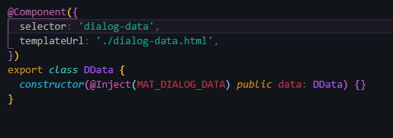
Decorator
Декоратор — це спеціальний вид опису, який можна приєднати до класу, методу, get властивості, властивості або параметра.

Slide 4
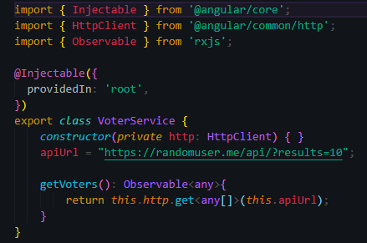
Singleton
Одноелементна служба - це служба, для якої в додатку існує лише один екземпляр.

Slide 5
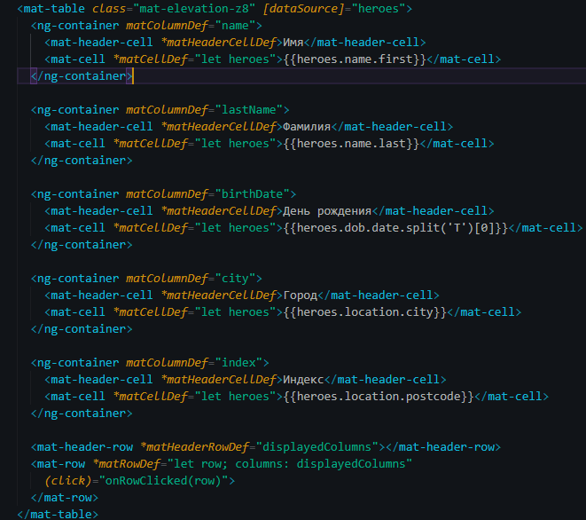
Template View
View Pattern – це шаблон зовнішнього інтерфейсу.
Шаблон уявлення - це спосіб автоматичного застосування уявлення, що відповідає стану асинхронного запиту.

